Slide 1
ДЕКЛАРАЦИЯ О ПЛАТЕ ЗА НЕГАТИВНОЕ ВОЗДЕЙСТВИЕ НА ОКРУЖАЮЩУЮ СРЕДУ
Как правильно заполнить декларацию о плате?
Какие типичные ошибки допускают природопользователи?
Как отправить декларацию в контролирующий орган?
Как рассчитать и когда вносить авансовые платежи?
Каков порядок зачета и возврата излишне внесенных платежей?

Slide 2
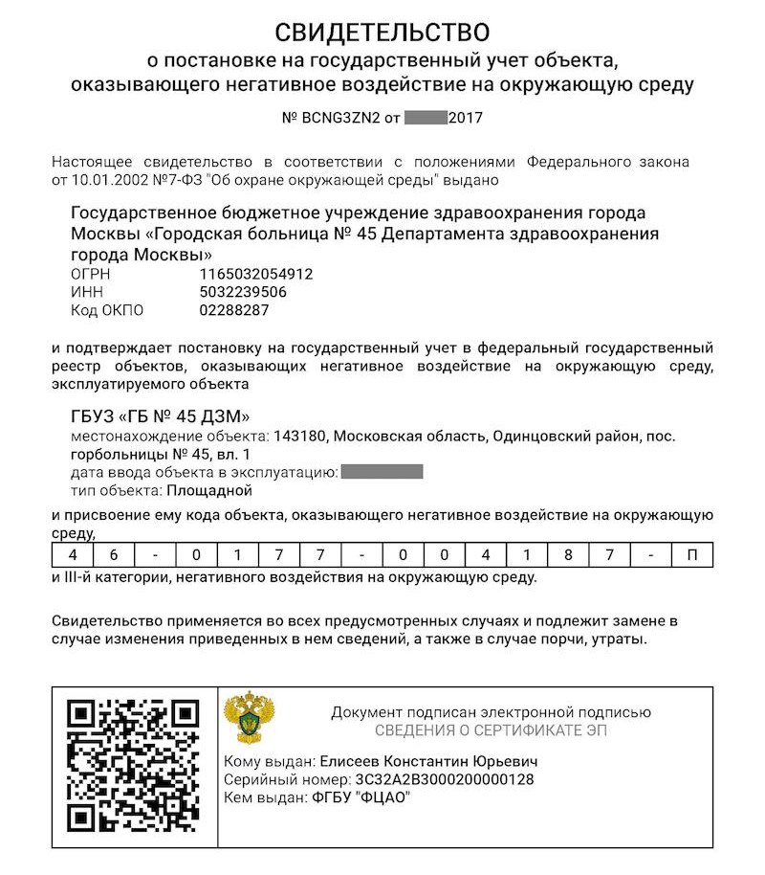
КТО ДОЛЖЕН
ст. 16.1 Федерального закона от 10.01.2002 г. № 7-ФЗ
Лица, обязанные вносить плату, - это юридические лица и индивидуальные предприниматели, осуществляющие на территории Российской Федерации, континентальном шельфе Российской Федерации и в исключительной экономической зоне Российской Федерации хозяйственную и (или) иную деятельность, оказывающую негативное воздействие на окружающую среду.
Исключением являются юридические лица и индивидуальные предприниматели, осуществляющие хозяйственную и (или) иную деятельность исключительно на объектах IV категории.
*
<Письмо> Росприроднадзора от 21.02.2017 N АС-06-02-36/3591 "О плате за негативное воздействие на окружающую среду"

Slide 3
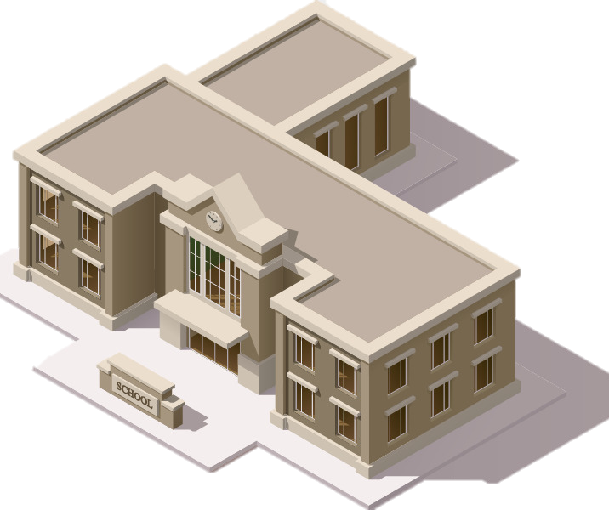
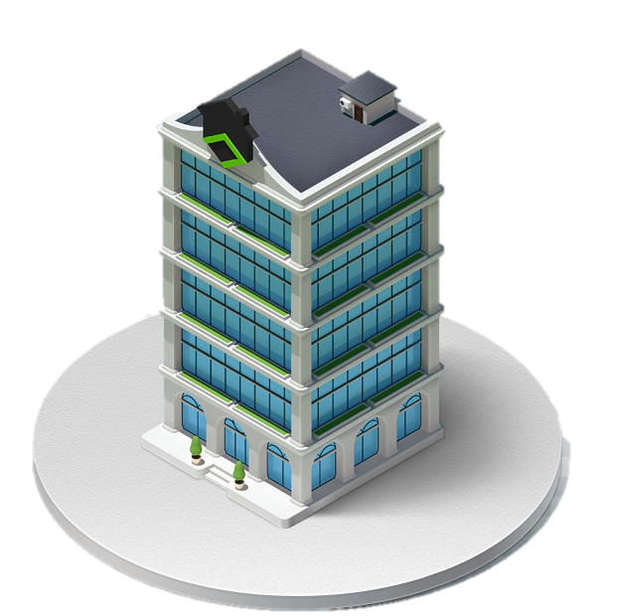
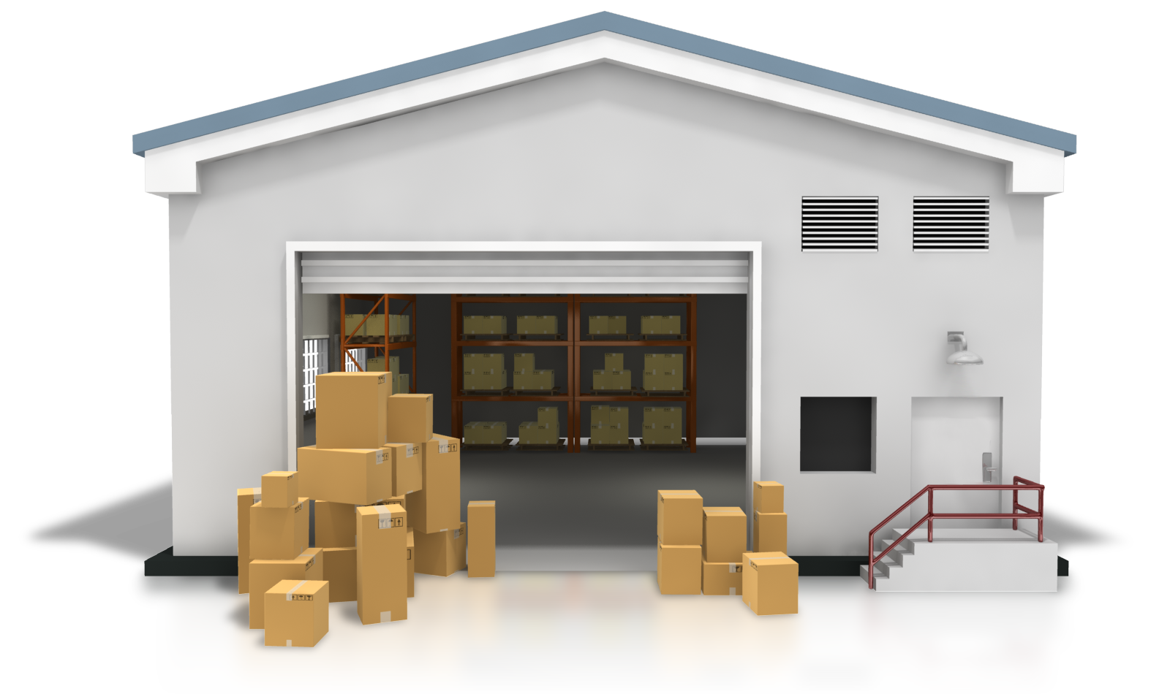
КТО ДОЛЖЕН
ст. 16.1 Федерального закона от 10.01.2002 г. № 7-ФЗ
Плательщиками платы за НВОС при размещении отходов, за исключением твердых коммунальных отходов (ТКО), являются юридические лица и индивидуальные предприниматели, при осуществлении которыми хозяйственной и (или) иной деятельности образовались отходы.
Плательщиками платы за НВОС при размещении ТКО являются региональные операторы по обращению с ТКО, операторы по обращению с ТКО, осуществляющие деятельность по их размещению.
*
<Письмо> Минприроды России от 14.12.2017 N 09-47/34954 "Об исполнении обязанности по внесению платы за НВОС"

Slide 4
Приказ Минприроды России от 09.01.2017 N 3
«Об утверждении Порядка представления декларации о плате за негативное воздействие на окружающую среду и ее формы»
СРОКИ
ст. 16.4 Федерального закона от 10.01.2002 г. № 7-ФЗ
8. Не позднее 10-го марта года, следующего за отчетным периодом, лица, обязанные вносить плату, представляют в уполномоченный Правительством Российской Федерации федеральный орган исполнительной власти по месту нахождения объекта, оказывающего негативное воздействие на окружающую среду, декларацию о плате за негативное воздействие на окружающую среду.

Slide 5
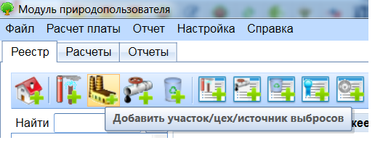
СПОСОБЫ ПОДАЧИ
Приказ Минприроды России от 09.01.2017 N 3
«Об утверждении Порядка представления декларации о плате за негативное воздействие на окружающую среду и ее формы»

Slide 6
1. Мои заявления
2. Создать заявление
3. Декларация о плате за НВОС
Техническая поддержка 8 (495) 565-34-38 helpdesk@rpn.gov.ru

Slide 7
СПОСОБЫ ПОДАЧИ
Если плата за НВОС за предыдущий отчетный
период более 25 тысяч рублей
Приказ Минприроды России от 09.01.2017 N 3
«Об утверждении Порядка представления декларации о плате за негативное воздействие на окружающую среду и ее формы»
Если плата за НВОС за предыдущий отчетный
период равна или менее
25 тысяч рублей
Если отсутствует техническая возможность подключения к информационно-телекоммуникационной сети "Интернет"

Slide 8
СПОСОБЫ ПОДАЧИ
п. 3 Порядка представления декларации о плате за негативное воздействие на окружающую среду и ее формы»
а) если Декларация подписана и представлена уполномоченным лицом – документ, подтверждающий эти полномочия
б) если осуществлена корректировка размера платы либо расчет показателя покрытия затрат на реализацию проектов по полезному использованию попутного нефтяного газа – перечень (реестр) документов, подтверждающих расходы на финансирование в отчетном периоде мероприятий по снижению НВОС, включенных в планы снижения выбросов и сбросов, и мероприятий по обеспечению использования и утилизации попутного нефтяного газа с указанием их реквизитов (номер, дата)

Slide 9
Структура Декларации о плате за НВОС:
Титульный лист
Информационный общий лист
Выбросы загрязняющих веществ в атмосферный воздух стационарными объектами
Выбросы загрязняющих веществ, образующихся при сжигании на факельных установках и (или) рассеивании попутного нефтяного газа при непревышении объема, соответствующего предельно допустимому значению показателя сжигания
Выбросы загрязняющих веществ, образующихся при сжигании на факельных установках и (или) рассеивании попутного нефтяного газа при превышении объема, соответствующего предельно допустимому значению показателя сжигания
Сбросы загрязняющих веществ в водные объекты
Размещение отходов производства и потребления
Размещение твердых коммунальных отходов

Slide 10
Объект II категории
Объект I категории
СУБЪЕКТ РФ № 1
СУБЪЕКТ РФ
№ 2
Объект III категории

Slide 11
Объект II категории
Объект I категории
СУБЪЕКТ РФ № 1
СУБЪЕКТ РФ
№ 2
Объект III категории

Slide 12
ТИТУЛЬНЫЙ ЛИСТ
В случае, если Декларация после ее официальной подачи корректировалась.
Пример заполнения:
1
Галочка ставится уже у «уточненный»
Через дробь ставится порядковый номер уточненной Декларации

Slide 13
ИНФОРМАЦИОННЫЙ ЛИСТ
Код соответствующего муниципального образования, на территории которого расположен
стационарный источник,
объект размещения отходов производства и потребления,
в соответствии с ОКТМО.

Slide 14
ПОЛИГОН
ТБО
МО, г. БАЛАШИХА
ОКТМО: 46704000
Объект II категории
МО, Богородский городской округ (бывший Ногинский район)
ОКТМО: 46751000
Плата за выбросы / сбросы загрязняющих веществ вносится в соответствии с бюджетным законодательством РФ по месту нахождения стационарного источника
Плата за размещение отходов вносится по месту нахождения объекта размещения отходов

Slide 15
ИНФОРМАЦИОННЫЙ ЛИСТ
ТОЛЬКО ПО ВЫБРОСАМ И СБРОСАМ
ТОЛЬКО ПО РАЗМЕЩЕНИЮ ОТХОДОВ

Slide 16
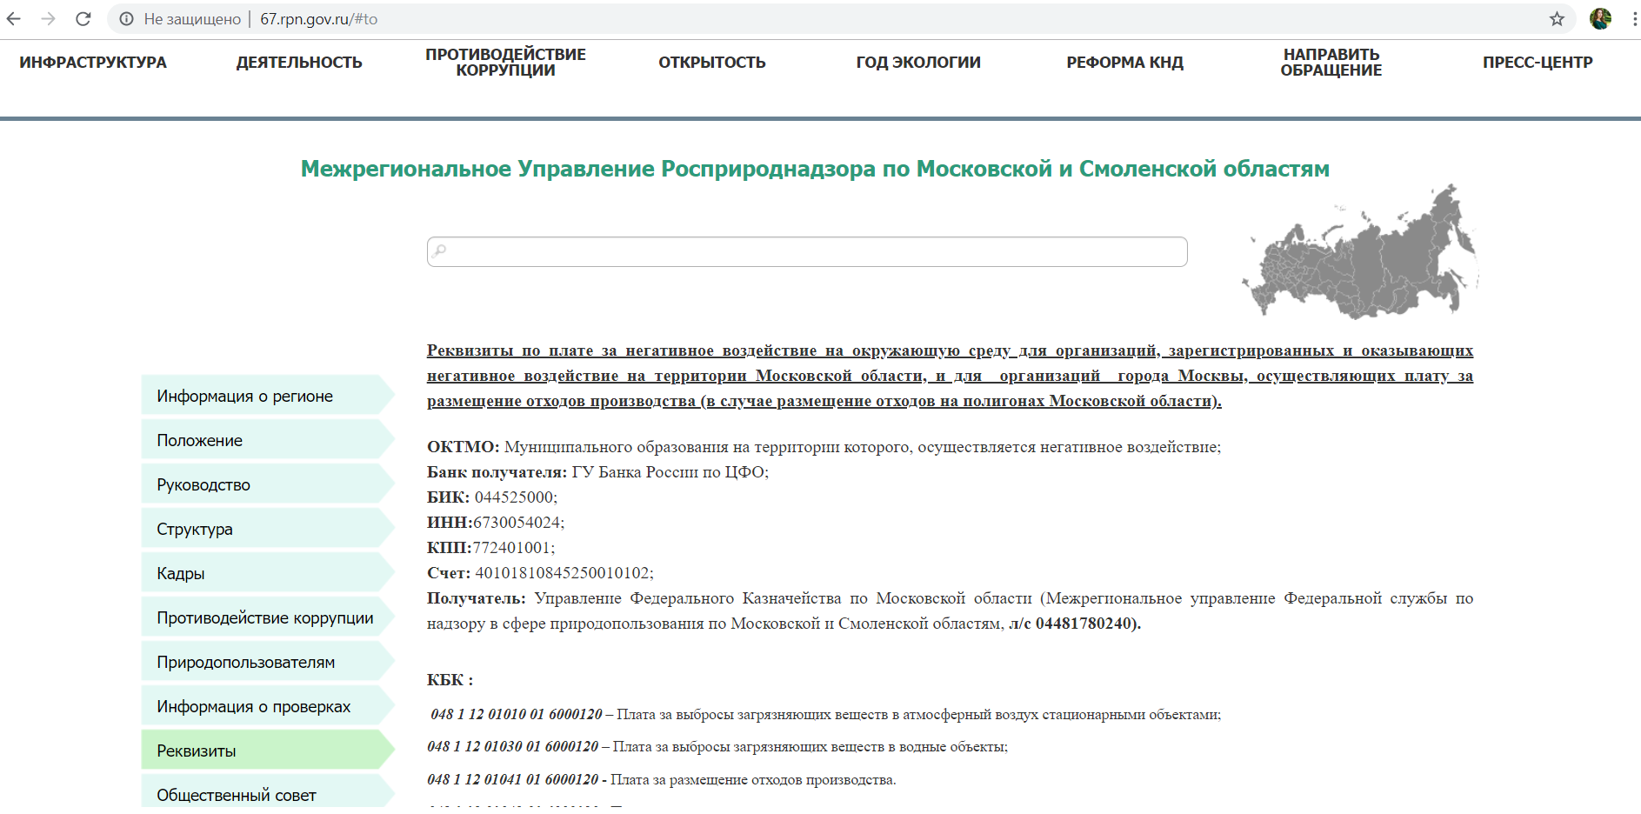

Slide 17
ШАПКА В КАЖДОМ ИЗ РАСЧЕТОВ
В соответствии
со своим
полученным Свидетельством
о постановке на гос.учет объекта, оказывающего НВОС

Slide 18
ШАПКА В КАЖДОМ ИЗ РАСЧЕТОВ
В соответствии
со своим
полученным Свидетельством
о постановке на гос.учет объекта, оказывающего НВОС

Slide 19
РАЗДЕЛ 1, 1.1, 1.2 РАСЧЕТ ПЛАТЫ ЗА ВЫБРОСЫ
ПП РФ № 913
ставка 2018 г. * 1,04

Slide 20
РАЗДЕЛ 2 РАСЧЕТ ПЛАТЫ ЗА СБРОСЫ
ПП РФ № 913
ставка 2018 г. * 1,04

Slide 21
РАЗДЕЛ 3 РАСЧЕТ ПЛАТЫ ЗА РАЗМЕЩЕНИЕ ОТХОДОВ
ТОЧНО ЛИ НЕТ НЕГАТИВНОГО ВЛИЯНИЯ?
ПЛАТУ ВНОСИМ ТОЛЬКО ЗА РАЗМЕЩЕНИЕ (ХРАНЕНИЕ/ЗАХОРОНЕНИЕ) ОТХОДОВ
N п/п | Наименование вида отходов | Код отходов в соответствии с ФККО | Класс опасности отходов в соответствии с ФККО | Установлен- ный лимит на размещение отходов (тонн) | Движение отходов, образованных в отчетном периоде (тонн) |  |  |  |  |  | Размещено в отчетном периоде, передано другим организациям в целях размещения
 |  |  |  |  | образовалось за отчетный период | утилизиро- вано в отчетном периоде, в том числе передано в целях утилизации | обезврежено в отчетном периоде, в том числе передано в целях обезврежи- вания | фактически накоплено отходов предыдущего отчетного периода, не утилизиро- ванных в течение 11 месяцев | фактический остаток отходов на конец отчетного периода, срок накопления которых не превышает 11 месяцев | передано оператору/ региональ- ному опера- тору по обращению с твердыми коммуналь- ными отходами
1 | 2 | 3 | 4 | 5 | 6 | 7 | 8 | 9 | 10 | 11 | 12
1 | лампы ртутные, ртутно-кварцевые, люминесцентные, утратившие потребительские свойства | 4 71 101 01 52 1 | I | 0 | 0,651 | 0 | 0 | 0 | 0 | 0 | 0,651
Сумма платы: за размещение отходов (руб.) |  | Сумма платы за размещение отходов (руб.)
в пределах установ- ленного лимита | сверх установ- ленного лимита
23 | 24 | 25
0,00 | 78 599,27 | 78 599,27

Slide 22
РАЗДЕЛ 3.1 РАСЧЕТ ПЛАТЫ ЗА РАЗМЕЩЕНИЕ ТВЕРДЫХ КОММУНАЛЬНЫХ ОТХОДОВ
Заполняют:
1
Региональный оператор по обращению с ТКО, осуществляющий деятельность по их размещению
2
Оператор по обращению с ТКО, осуществляющий деятельность по их размещению

Slide 23
АВАНСОВЫЙ ПЛАТЕЖ
п. 4 ст. 16.4 Федерального закона от 10.01.2002 г. № 7-ФЗ
До 20-го числа месяца, следующего за последним месяцем соответствующего квартала текущего отчетного периода
– за исключением субъектов малого и среднего предпринимательства
ПРИМЕР 2020 г.
с 01.04.20 по 20.04.20 – внести аванс за 1 квартал 2020г.
с 01.07.20 по 20.07.20 – внести аванс за 2 квартал 2020г.
с 01.10.20 по 20.10.20 – внести аванс за 3 квартал 2020г.
ЗА 4 КВАРТАЛ АВАНС НЕ ВНОСИТСЯ

Slide 24
НЕ ФАКТ
в размере одной четвертой части суммы платы за НВОС, подлежащей уплате с учетом корректировки размера платы за предыдущий год
Платежная база – декларация о плате за НВОС
ПОЛУФАКТ
в размере одной четвертой части суммы платы за НВОС, при исчислении которой платежная база определяется исходя из объема или массы выбросов/сбросов загрязняющих веществ в пределах нормативов допустимых выбросов/сбросов, временно разрешенных выбросов/сбросов, лимитов на размещение отходов
Платежная база – нормативы
ФАКТ
в размере, определенном путем умножения платежной базы, которая определена на основе данных ПЭК об объеме или о массе выбросов/сбросов загрязняющих веществ либо об объеме или о массе размещенных отходов в предыдущем квартале текущего отчетного периода, на соответствующие ставки платы за НВОС с применением коэффициентов
Платежная база – ПЭК за прошедший квартал

Slide 25
ЗАЧЕТ
Порядок зачета и возврата сумм излишне уплаченной (взысканной) платы за НВОС утвержден Приказом Минприроды России от 20.06.2019 г. № 334
1
-Заявление
-Акт сверки без разногласий
-Доверенность
2
Подача в ТО РПН
до 3 месяцев
Решение о зачете сумм излишне уплаченной (взысканной) платы в счет будущего отчетного периода
Решения об отказе в зачете сумм излишне уплаченной (взысканной) платы за НВОС в счет будущего отчетного периода
3
3

Slide 26
ВОЗВРАТ
Порядок зачета и возврата сумм излишне уплаченной (взысканной) платы за НВОС утвержден Приказом Минприроды России от 20.06.2019 г. № 334
1
2
до 7 дней
3
Возврат заявления без рассмотрения
-Заявление
Подача в ТО РПН
1
-Заявление
-Акт сверки без разногласий
-Доверенность
2
Подача в ТО РПН
до 3 месяцев
3
Возврат сумм излишне уплаченной (взысканной) платы за НВОС
3
Решение об отказе в возврате сумм излишне уплаченной (взысканной) платы за НВОС

